Slide 1
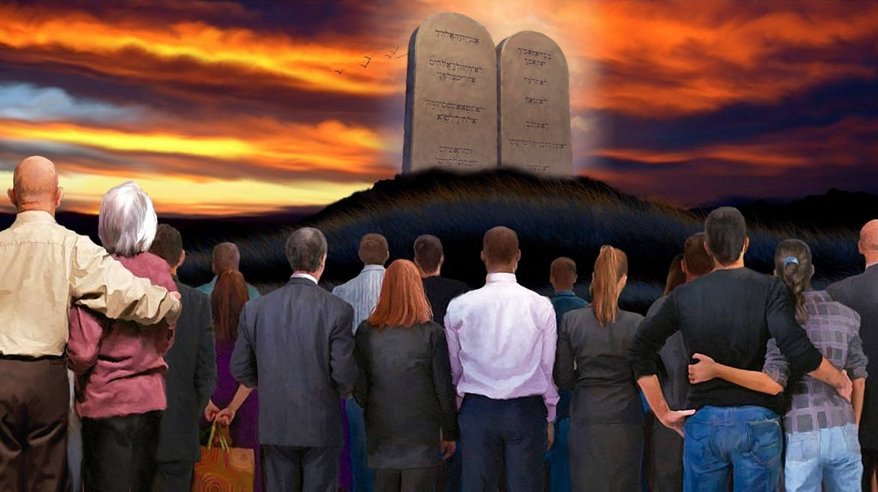
LA LEY
DEL PACTO
Lección 8 para el 22 de mayo de 2021

Slide 2

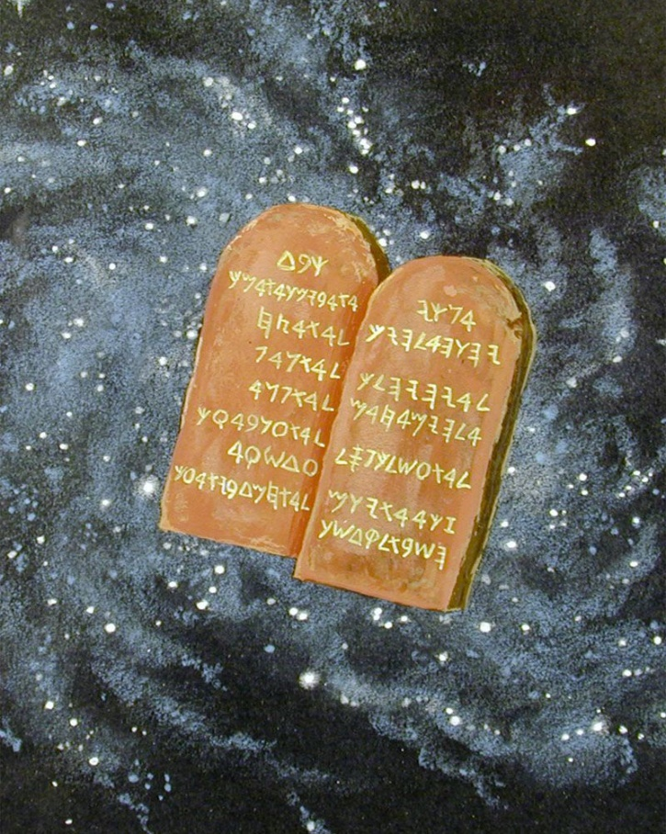
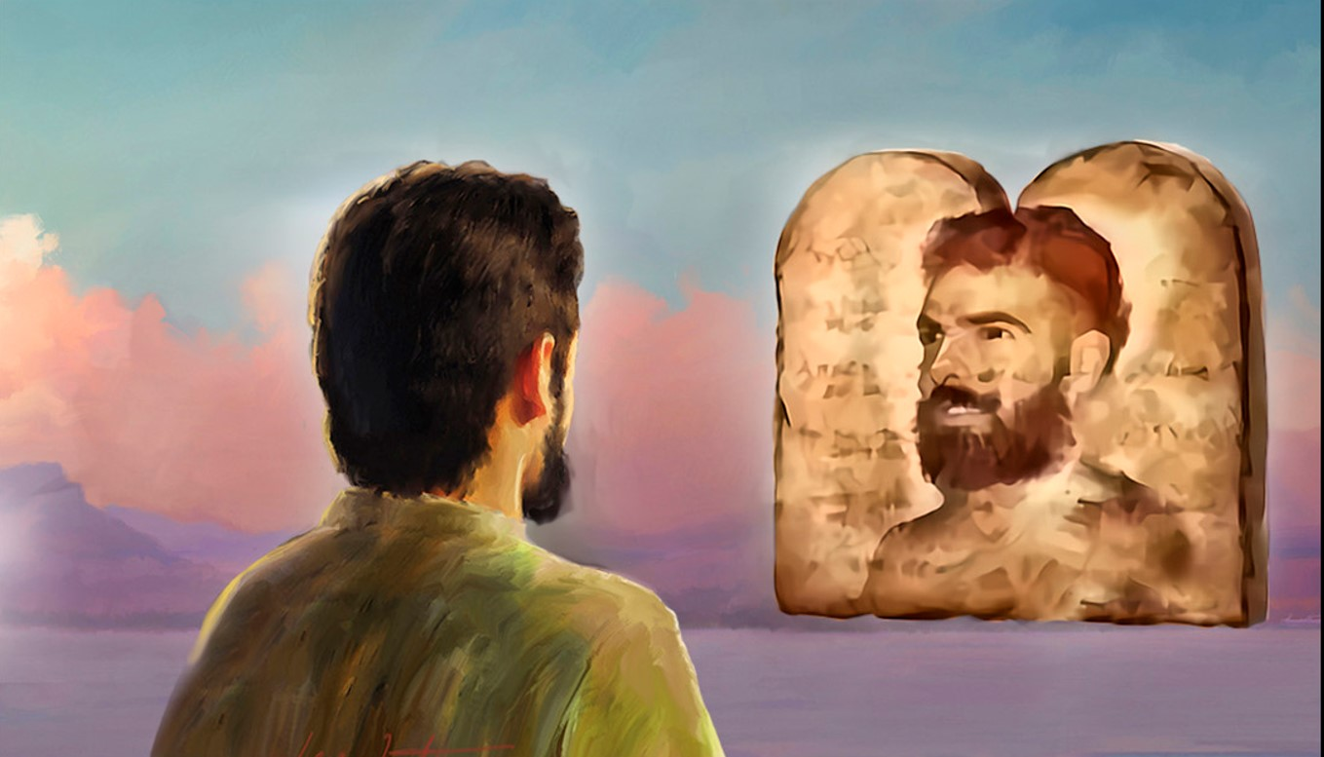






Un pacto requiere, como mínimo, de dos partes que deseen establecer algún tipo de relación entre ellas.
Cuando hablamos del Pacto Eterno, estamos hablando de una relación perdurable en el tiempo. Para que una relación como esta perdure en el tiempo, es necesario establecer normas y límites.
¿Por qué hago este pacto? ¿Qué puedo ofrecer? ¿Qué debo hacer, o dejar de hacer, para mantenerme dentro del pacto?
¿Quiénes firman el pacto?
¿A qué se comprometen?
¿Cómo relacionarnos con la Ley?
  El rol de la Ley.
  El propósito de la Ley.
  Guardar la Ley.

Slide 3

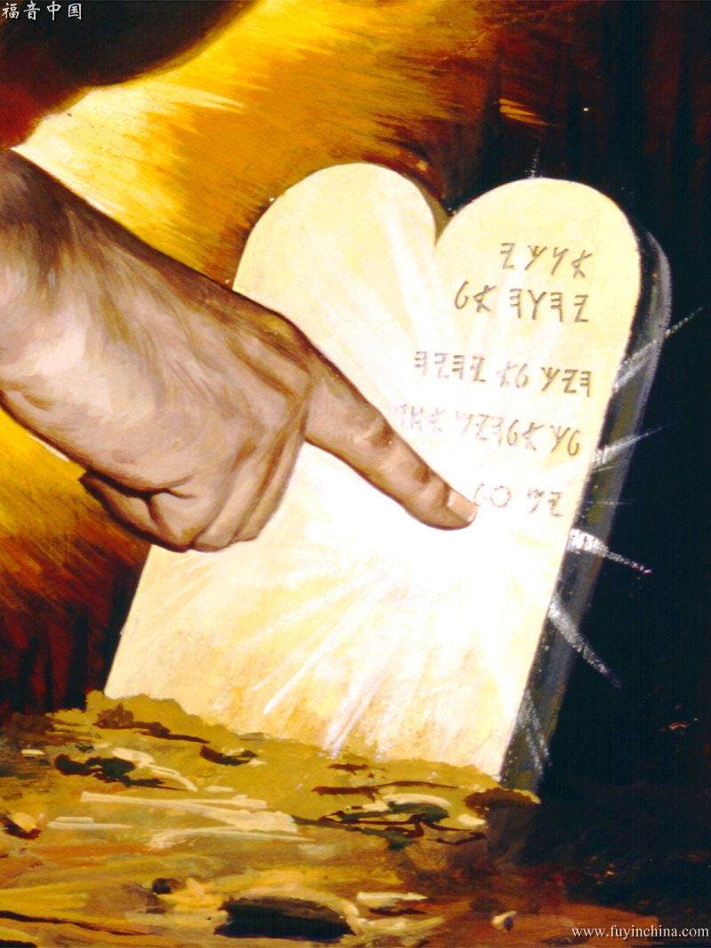
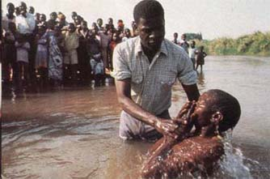
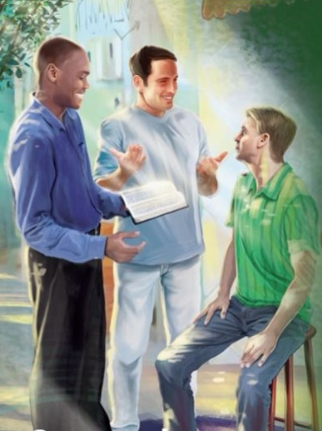
¿QUIÉNES FIRMAN EL PACTO?
“yo los llevaré a mi santo monte, y los recrearé en mi casa de oración; sus holocaustos y sus sacrificios serán aceptos sobre mi altar; porque mi casa será llamada casa de oración para todos los pueblos” (Isaías 56:7)
Es muy claro quién es el primero en firmar el pacto: Dios, que llama al Pacto Eterno “mi pacto” (Génesis 6:18; 17:2; Éxodo 6:4-5; 19:5).
¿Con quién suscribe Dios su pacto?
Inicialmente, con personas particulares: Noé, Abraham, Isaac y Jacob.
Posteriormente, con el pueblo de Israel.
Finalmente, con todos los pueblos.
Vemos, pues, que el avance es paulatino. Cada vez que alguien firma el pacto con Dios, se compromete a publicar este pacto, e invitar a otros a formar parte de él (Is. 42:6; 1P. 2:9).

Slide 4

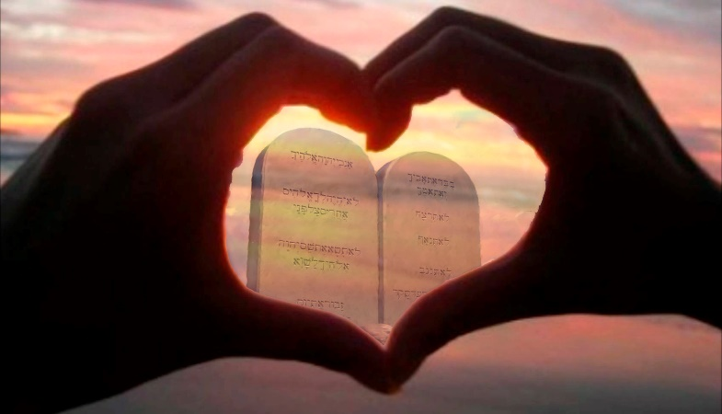
¿A QUÉ SE COMPROMETEN?
“Y él os anunció su pacto, el cual os mandó poner por obra; los diez mandamientos, y los escribió en dos tablas de piedra” (Deuteronomio 4:13)
Para poder ser perdurable, un pacto necesita de normas claras, de límites que marquen las acciones de cada uno de los participantes.
Estos límites están definidos por los diez mandamientos, y desarrollados en preceptos, estatutos, mandamientos y leyes. Todo esto se conoce como “la Ley” (en hebreo, “Tôrāh”).
Abraham ya conocía y guardaba todo esto (Génesis 26:5), y nos quedó por escrito a partir del Sinaí.
Si queremos formar parte del Pacto Eterno, debemos comprometernos a respetar los límites, es decir, a guardar la Ley. El hecho de que el pacto sea un acto de gracia por parte de Dios no nos exime de cumplir nuestras obligaciones.

Slide 5
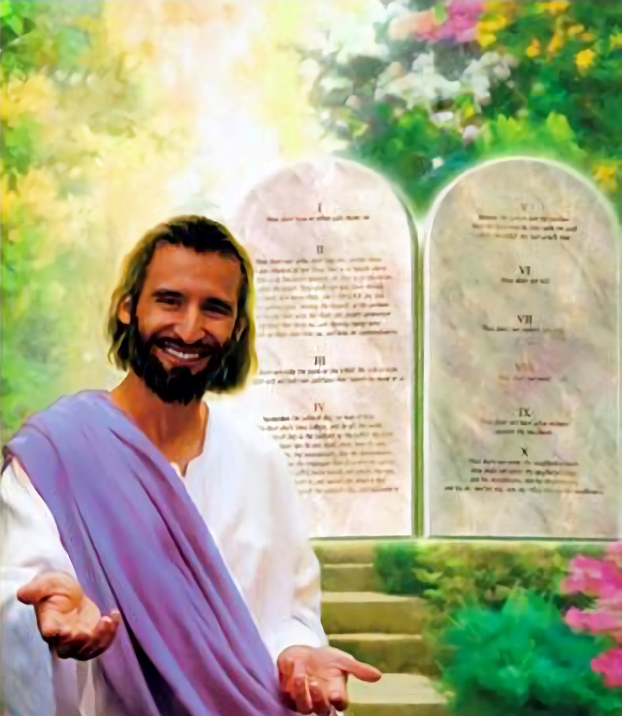
“porque yo te mando hoy que ames a Jehová tu Dios, que andes en sus caminos, y guardes sus mandamientos, sus estatutos y sus decretos, para que vivas y seas multiplicado, y Jehová tu Dios te bendiga en la tierra a la cual entras para tomar posesión de ella” (Deuteronomio 30:16)
EL ROL DE LA LEY
¿Qué papel juega la Ley en el pacto? ¿Por qué Dios la ha integrado como parte fundamental de él?
La Ley no está puesta para complicarnos la vida, ni para ser un examen que debamos aprobar para beneficiarnos del pacto.
La Ley está puesta para nuestro beneficio, para darnos vida y bendición, para librarnos de los terribles resultados del pecado. Afecta a todos los aspectos de nuestra vida.
Pero, ante todo, la Ley nos enseña cómo es Dios, qué es lo que le agrada, y cómo adquirir santidad.

Slide 6

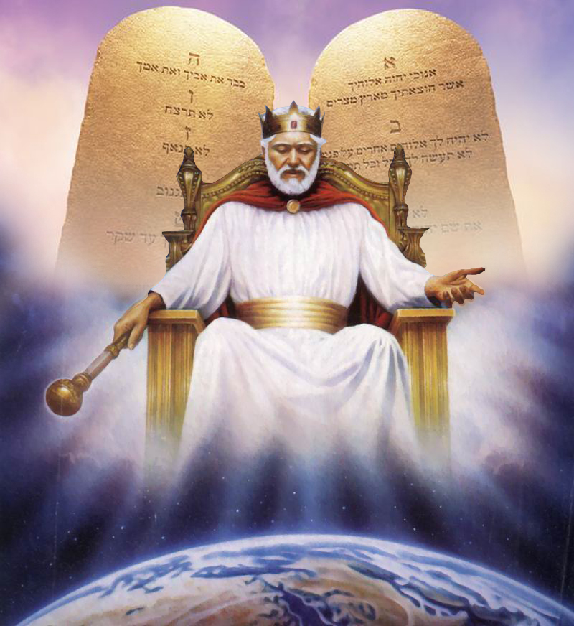
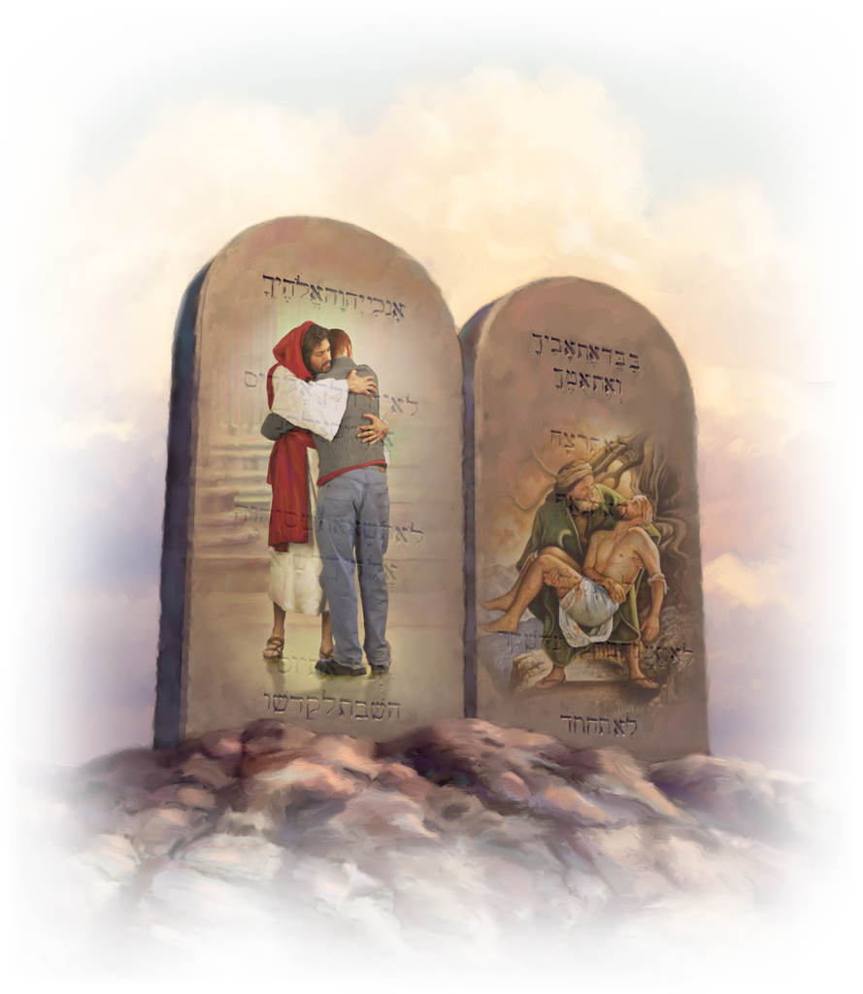
EL PROPÓSITO DE LA LEY
“Porque yo Jehová no cambio; por esto, hijos de Jacob, no habéis sido consumidos” (Malaquías 3:6)
La Ley de Dios es una expresión de su voluntad, el trasunto de su carácter. Al igual que Dios no cambia, tampoco lo hace su Ley. No es arbitraria ni caprichosa, sino totalmente justa y plenamente confiable.
Su propósito no es librarnos del pecado, darnos salvación, ni justificarnos ante Dios.
Su propósito es darnos a conocer a Dios, y poder así imitarle. Es enseñarnos cómo debemos relacionarnos con Él (mandamientos 1-4) y con nuestros semejantes (mandamientos 5-10).
La Ley establece el estilo de vida que Dios desea que lleven sus hijos del Pacto, para su propia felicidad y bienestar.

Slide 7
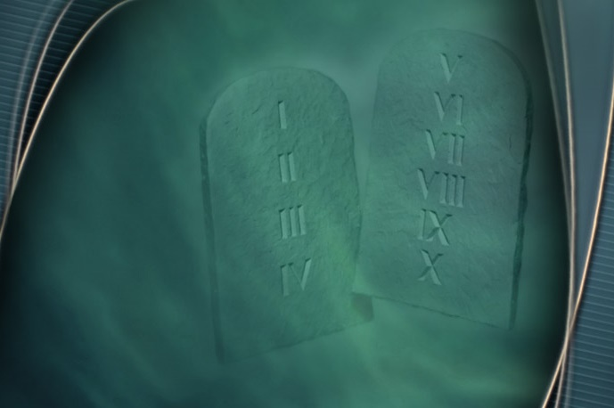
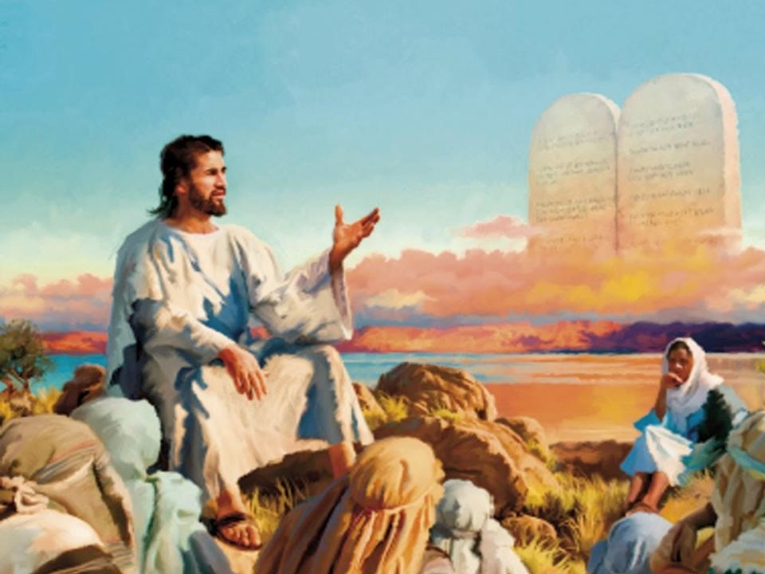

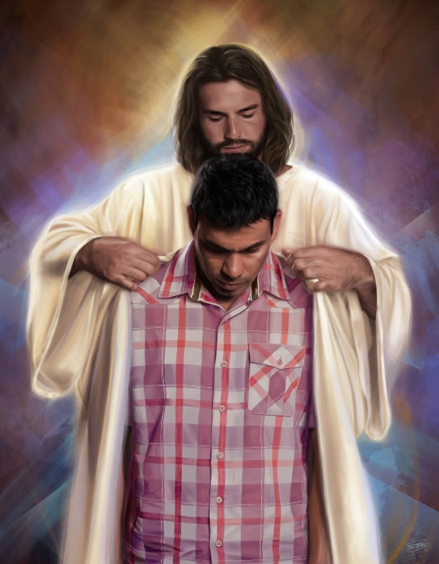
GUARDAR LA LEY
“Por toda la eternidad obedeceré fielmente tu ley” (Salmos 119:44 NVI)
Repetidamente encontramos el factor condicional del Pacto: “Si … guardares” (Éx. 15:26; 1R. 6:12; Pr. 2:1; Zac. 3:7).
No es que guardar los mandamientos sea el pago necesario para recibir las bendiciones del pacto. Dios nos bendice y nos salva por gracia.
Al ejercer nuestro libre albedrio, y comportarnos de la forma en que Dios desea que lo hagamos, creamos el ambiente en el que la bendición de la fe puede manifestarse.
Buscaré lo que a Dios le agrada si “mi alma tiene sed de ti, mi carne te anhela” (Sal. 63:1). Entonces, Dios pondrá en mí “así el querer como el hacer, por su buena voluntad” (Flp. 2:13).

Slide 8

“Indíquese claramente que el camino de los mandamientos de Dios es el camino de la vida. Dios estableció las leyes de la naturaleza, pero sus leyes no son exacciones arbitrarias. Toda prohibición incluida en una ley, sea física o moral, implica una promesa. Si la obedecemos, la bendición nos acompañará. Dios no nos obliga nunca a hacer el bien, pero procura guardarnos del mal y guiarnos al bien”
E. G. W. (El ministerio de curación, pg. 77)

